Slide 1
О результатах мониторинга внесения в ФИС ФРДО сведений о документах об образовании

Slide 3
В ходе мониторинга безопасности
проведен сбор, анализ статистических данных за период с 2017 года
по 2021 год по форме ФСН № ОО-1 и сведений, размещенных в ФИС ФРДО
73 общеобразовательным организациям (88 %) объявлены предостережения о недопустимости нарушения обязательных требований

Slide 4
Административные штрафы
(в соответствии с ч.1, 2 ст.19.30.2 КоАП РФ)
Нарушение порядка или сроков внесения в ФИС ФРДО сведений о выданных документах об образовании, документах об обучении влечет наложение административного штрафа:
- на должностных лиц в размере от 5 тыс. до 10 тыс. рублей;
- на юридических лиц – от 50 тыс. до 100 тыс. рублей.
Непредставление в ФИС ФРДО сведений о выданных документах об образовании, документах об обучении влечет наложение административного штрафа:
- на должностных лиц в размере от 10 тыс. до 15 тыс. рублей;
- на юридических лиц – от 100 тыс. до 150 тыс. рублей.

Slide 5
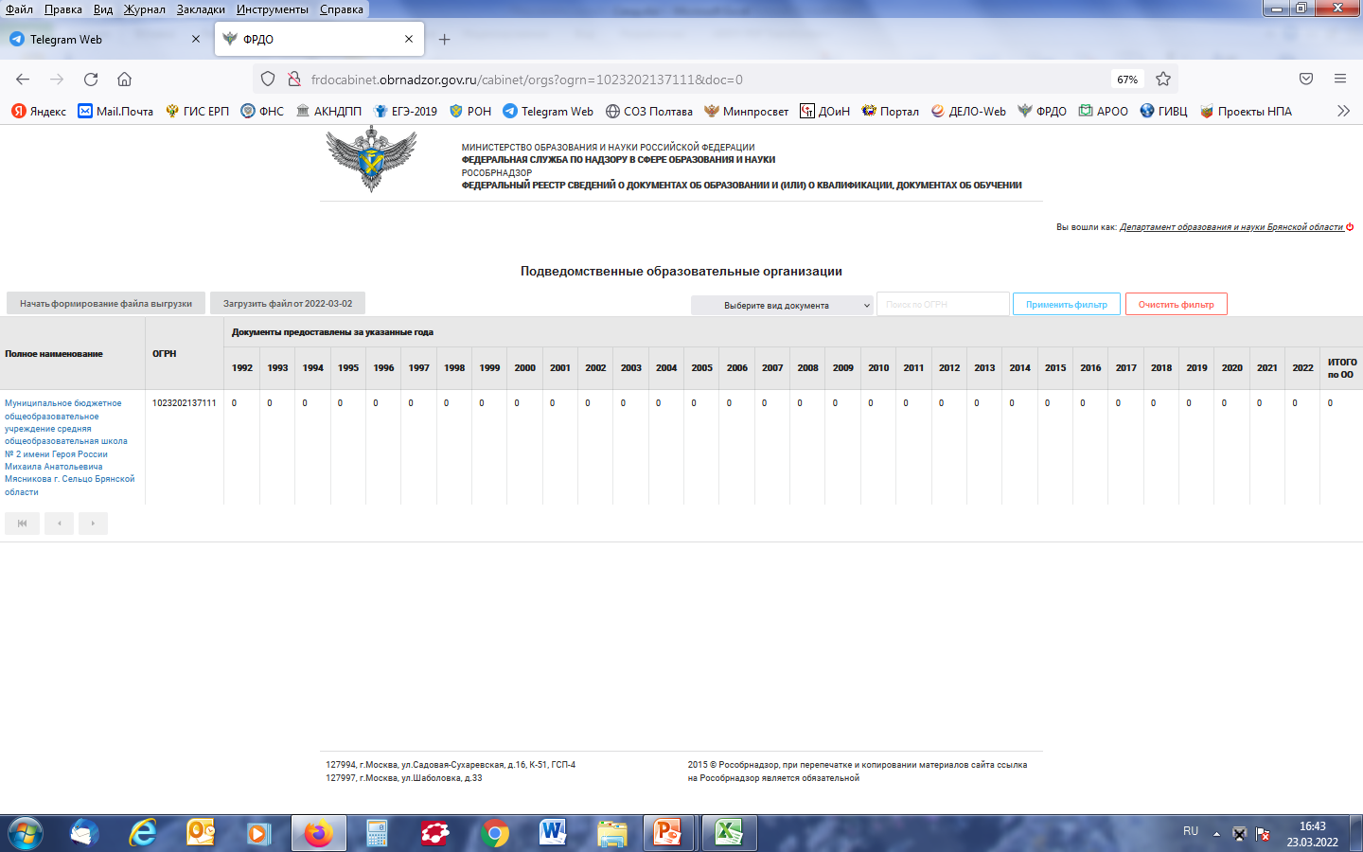
Не внесены данные о выданных документах
До 30.12.2020 в ФИС ФРДО должны быть внесены сведения о всех документах об образовании, выданных с 01.01.1996

Slide 6
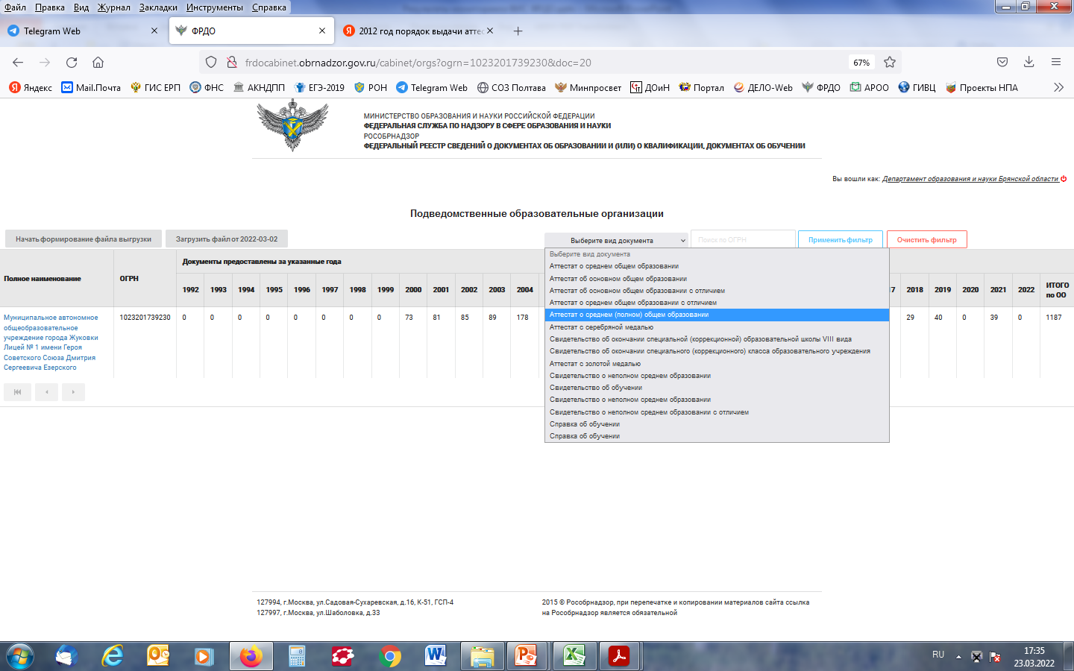
Некорректное внесение сведений в ФИС ФРДО
Неверное указание вида документа об образовании:
при заполнении сведений об аттестате о среднем общем образовании образовательная организация в графе шаблона «Вид документа» указывает «Аттестат о среднем (полном) общем образовании», который выдавался до 2014 г.

Slide 7
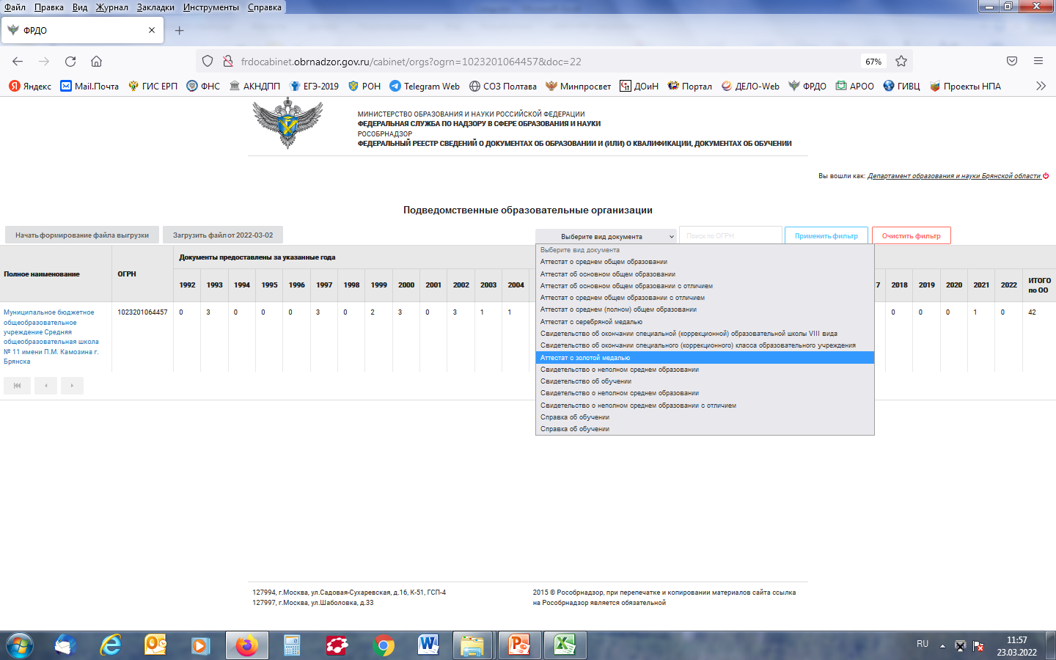
Некорректное внесение сведений в ФИС ФРДО
Неверное указание вида документа об образовании:
при заполнении сведений об аттестате о среднем общем образовании
с отличием в графе шаблона «Вид документа» указан «Аттестат с золотой медалью» (аттестаты о среднем (полном) общем образовании
для награжденных золотой медалью «За особые успехи в учении»
выдавались до 2014 года)

Slide 8
В целях предупреждения нарушений обязательных требований законодательства Российской Федерации в сфере образования департамент образования и науки Брянской области рекомендует
Руководителям муниципальных органов управления образованием:
провести организационную работу с руководителями образовательных организаций по вопросам своевременного проведения аттестации рабочих мест и получения КЭП; проверки правильности внесения общих сведений об образовательной организации (ОГРН, КПП и др.);
проработать вопрос о назначении (смене) руководителя образовательной организации до периода выдачи документов об образовании и внесения сведений в ФИС ФРДО;
проанализировать вышеуказанную информацию и принять меры к лицам, допустившим нарушение обязательных требований законодательства в сфере образования, в том числе дисциплинарного воздействия.

Slide 9
В целях предупреждения нарушений обязательных требований законодательства Российской Федерации в сфере образования департамент образования и науки Брянской области рекомендует
Руководителям общеобразовательных организаций:
незамедлительно внести в ФИС ФРДО сведения о всех документах об образовании, выданных с 01 января 1996 года;
обеспечить корректировку уже внесенных в ФИС ФРДО сведений о документах об образовании;
обеспечить сбор сведений о СНИЛС.

Slide 10
В помощь
Информация о работе в ФИС ФРДО
https://obrnadzor.gov.ru/gosudarstvennye-uslugi-i-funkczii/7701537808-gosfunction/formirovanie-i-vedenie-federalnogo-reestra-svedenij-o-dokumentah-ob-obrazovanii-i-ili-o-kvalifikaczii-dokumentah-ob-obuchenii/

Slide 11
Спасибо за внимание!
Отдел государственного надзора в сфере образования департамента образования и науки Брянской области
8(4832)580 402
8(4832)580 425

